Slide 1
Разработка автоматизированной системы учёта договоров в ОАО «Российские Космические Системы»
Студент: Прокофьев С.В.
Руководитель: Лепёшкин Д.С.

Slide 2
Постановка задачи
Данная выпускная квалификационная работа посвящена разработке автоматизированной системе документооборота, упрощающую подачу, обработку, поиск документов и наблюдение за их выполнением.

Slide 3
Выбор архитектуры разрабатываемой системы
Среда разработки приложений:
Microsoft Visual Studio 2012
Язык программирования:
C#
СУБД:
Microsoft SQL Server

Slide 4
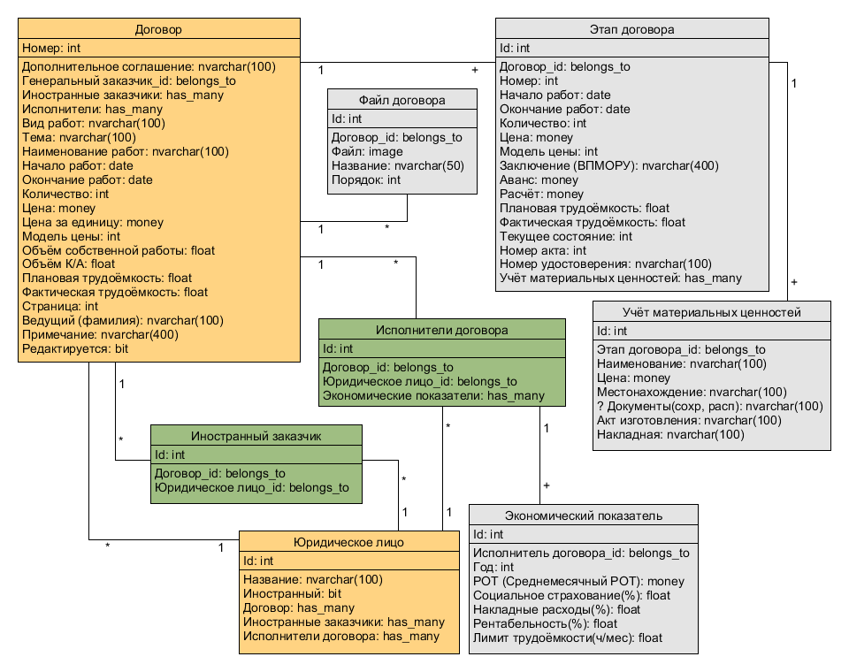
Диаграмма классов системы

Slide 5
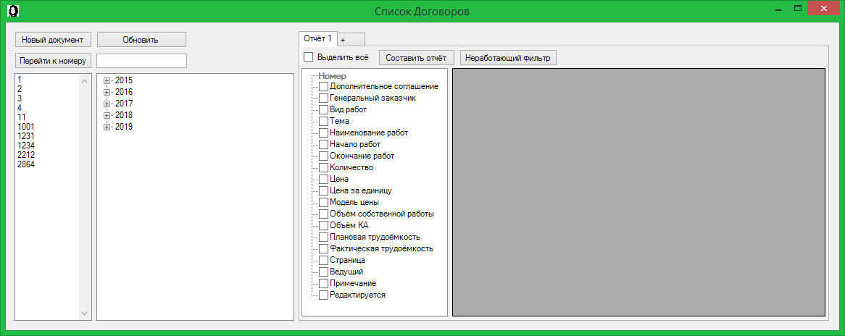
Основное окно

Slide 6
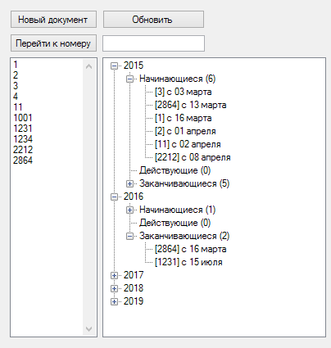
Списки договоров

Slide 7
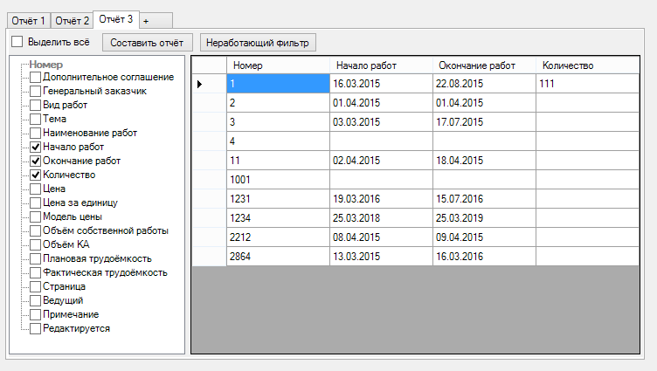
Отчёты

Slide 8
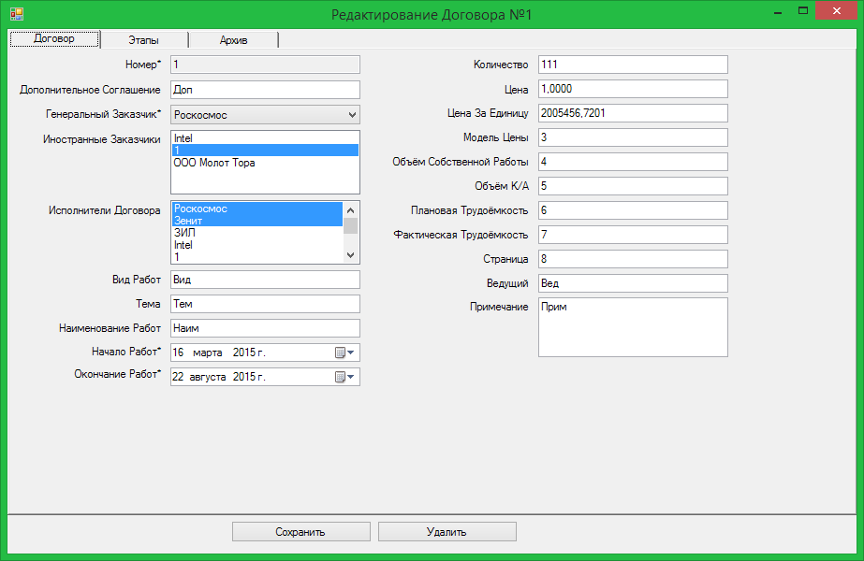
Окно редактирования договора

Slide 9
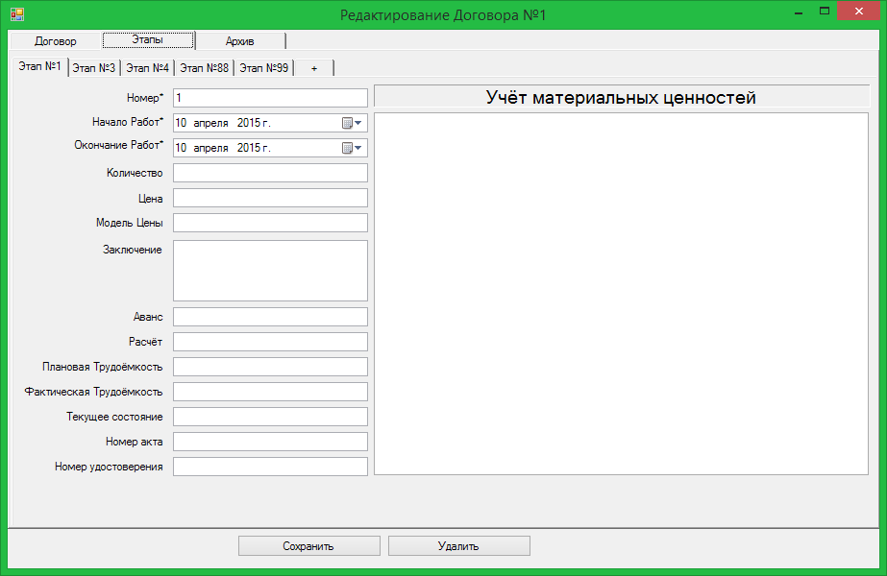
Окно редактирования договора 2

Slide 10
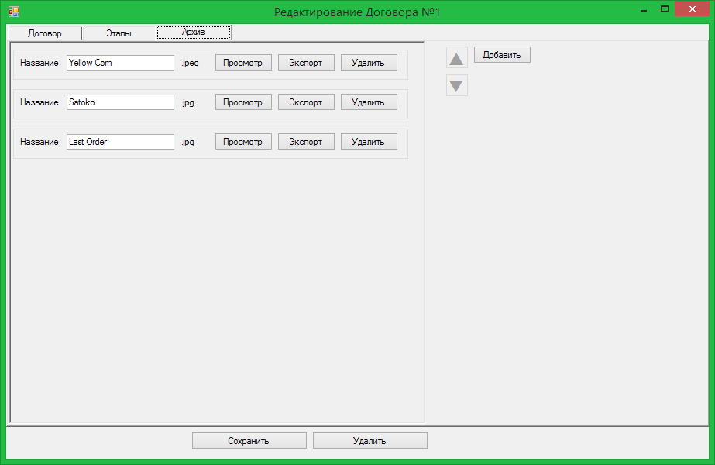
Окно редактирования договора 3

Slide 11
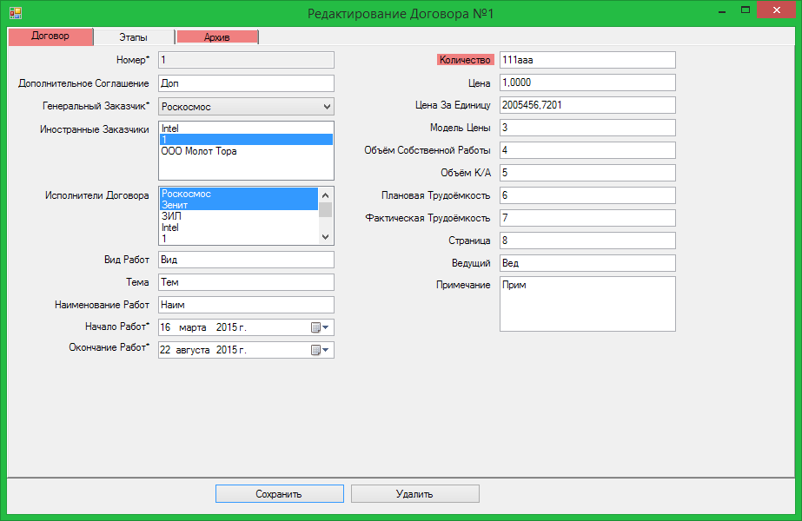
Валидация при сохранении

Slide 12
Результаты и выводы
В процессе написания автоматизированной системы были решены следующие задачи:
Определён функционал разрабатываемой системы;
Спроектирована архитектура АС;
Разработана программа;
- АС была внедрена в производственный процесс.
Внедрение системы дало следующие плюсы:
Исключение хранения и доставки бумажных документов;
Быстрый поиск документов;
Минимизация влияния человеческого фактора при обработке документов.

